Slide 1
Chapter 3
动、植物细胞培养产酶

Slide 2
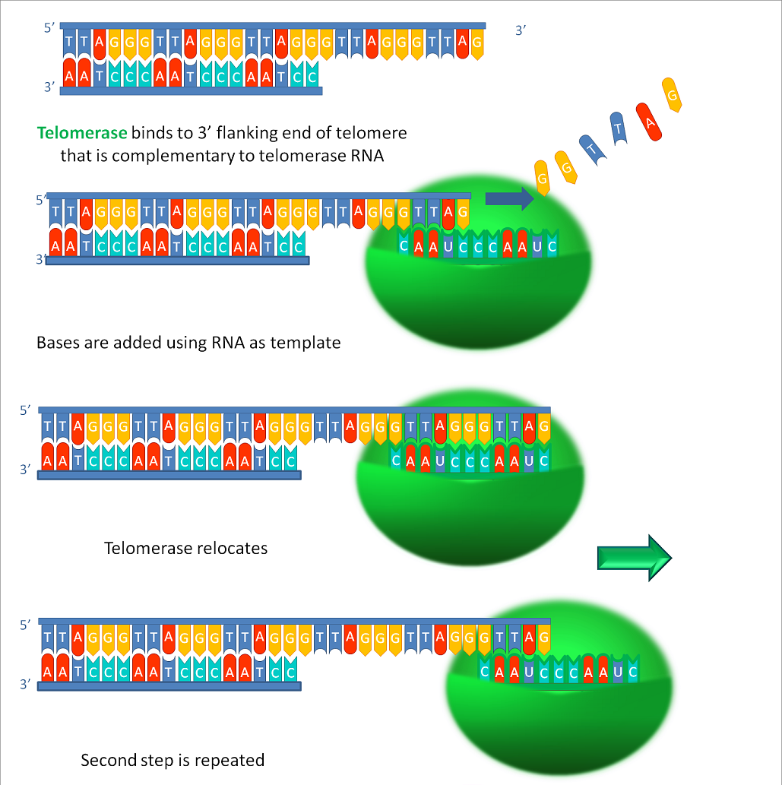
第一节 动植物细胞中酶生物合成调节
1. 细胞分化改变酶生物合成
端粒（Telomere)
端粒酶（Telomerase)

Slide 3
2.基因扩增增加酶的生物合成
细胞应急反应
氨甲基蝶呤竞争性抑制二氢叶酸还原酶，为了对抗氨甲基蝶呤的抑制作用，细胞内编码二氢叶酸还原酶的基因快速扩增。

Slide 4
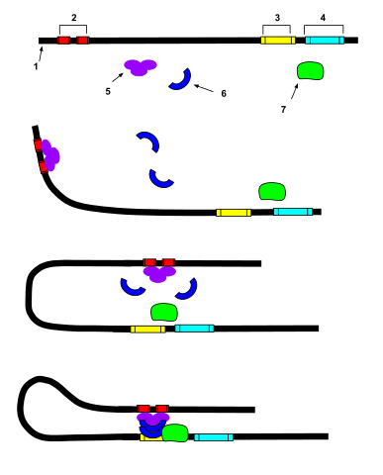
3. 增强子促进酶的生物合成
增强子是指能使它连锁的基因转录频率明显增加的DNA序列，其增强作用相对不依赖于它的位置、方向以及与目标启动子的距离，无基因专一性，可在不同基因组合中表现增强效应。
增强子常由一个或多个连续或不连续的DNA序列元件组成，并与特异的蛋白质相互作用刺激特定的一个或一组基因的基础转录活性。
DNA
Enhancer
Promoter
Gene
Transcription Activator Protein
Mediator Protein
RNA Polymerase

Slide 5
增强子可分为细胞专一性增强子和诱导性增强子两类：①组织和细胞专一性增强子。许多增强子的增强效应有很高的组织细胞专一性，只有在特定的转录因子(蛋白质)参与下，才能发挥其功能。②诱导性增强子。这种增强子的活性通常要有特定的启动子参与。例如，金属硫蛋白基因可以在多种组织细胞中转录，又可受类固醇激素、锌、镉和生长因子等的诱导而提高转录水平。
增强子能大大增强启动子的活性。增强子与启动子的区别:
[1] 增强子对于启动子的位置不固定，而能有很大的变动;
[2] 它能在两个方向产生相作用。一个增强子并不限于促进某一特殊启动子的转录，它能刺激在它附近的任一启动子。
增强子作用机制：
（1）影响模版附近的DNA双螺旋结构，导致DNA双螺旋弯折或在凡是因子的参与下，一蛋白质之间的相互作用为媒介形成增强子与启动之之间“成环”连接，活化基因转录；
（2）将模板固定在细胞核内特定位置，如核基质上，有利于DNA拓扑异构酶改变DNA双螺旋结构的张力，促进RNA聚合酶II在DNA链上的结合和滑动；
（3）增强子区可以作为凡是作用因子或RNA聚合酶II进入染色质结构的“入口”

Slide 6
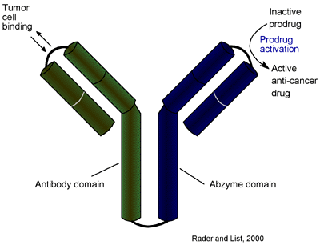
3.抗原诱导抗体酶生物合成
抗体酶（abzymei）又称为催化性抗体（catalytic antibody)，是一类具有生物催化功能的抗体分子。
具有抗体的高度专一性和酶的高效催化能力。
通过人工设计，采用现代生物技术而获得的一类新的生物催化剂，有些在自然界中根本不存在
抗体酶制备方法：
（1）诱导法：利用特定抗原诱导特定抗体酶生物合成
（2）修饰法：对抗体分子修饰，在抗体与抗原结合位点引入催化基团

Slide 7
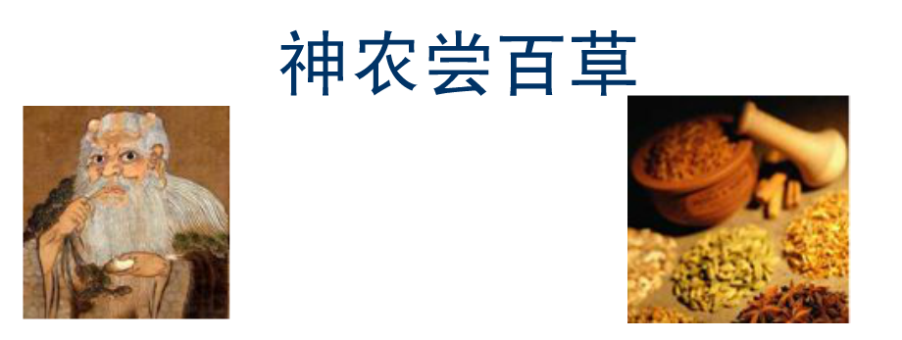
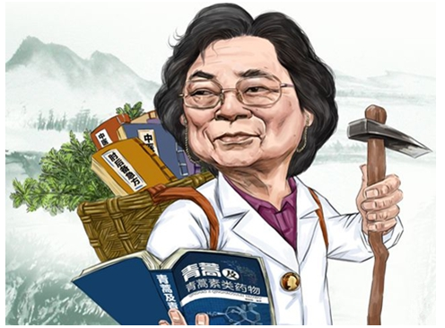
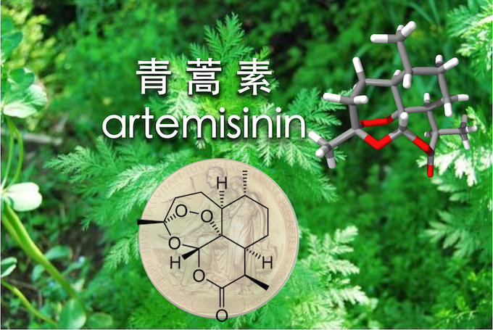
屠呦呦发现青蒿素，获诺贝尔奖

Slide 8
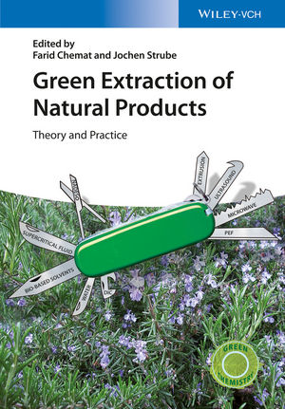
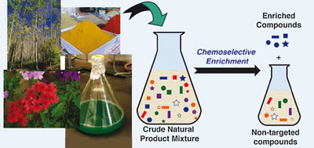
天然产物> 3万种，>80% 来自植物
我国中草药及其制剂80%源自植物
人参→人参皂苷
鼠尾草→迷迭香酸
紫草根→紫草宁
茉莉花→茉莉香精
提取法
Shanmugam V. 2015, Wiley.
ISBN: 978-3-527-33653-1

Slide 9
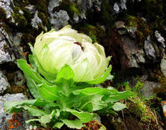
采用提取法从植物中获取天然物质的缺点
提取工艺复杂
植物的栽培和生长受到地理环境和气候条件的影响
易破坏野生植物资源，影响生态环境
植物细胞培养产酶

Slide 10
1 植物细胞的特性
内容 | 动物细胞 | 植物细胞 | 微生物细胞
细胞大小/µm | 10~100 | 20~300 | 1~10
营养要求 | 复杂 | 简单 | 简单
倍增时间/h | >15 | >12 | 0.3~6
生长形式 | 悬浮、贴壁 | 悬浮 | 悬浮
细胞分化 | 有 | 有限分化 | 无
Notes:
植物细胞比微生物细胞大得多，10~3-10~6倍，也比动物细胞大。植物细胞生长速率和代谢速率比微生物的低，生长倍增时间较微生物长，生长周期也比微生物长。植物细胞核微生物细胞营养要求简单。

Slide 11
内容 | 动物细胞 | 植物细胞 | 微生物细胞
对剪切力敏感 | 非常敏感 | 敏感 | 大多数不敏感
细胞壁 | 无 | 有 | 有
产物浓度 | 低 | 低 | 高
供氧需求K_{Lα} | 1~25 | 20~30 | 100~1000
主要产物 | 疫苗、单抗、酶、生长因子、激素、免疫调节剂等 | 酶、天然色素、天然有机化合物等 | 发酵食品、抗生素、有机化合物、酶等
Notes:
三者主要不同：植物细胞生长与产酶需要光照。植物和动物细胞对剪切力敏感。三者目的产物不同。

Slide 12
2 利用植物细胞发酵产酶的优点VS缺点
提高产率
缩短周期
减轻劳动强度
提高产品质量
剪切力敏感，生长周期长

Slide 13
植物细胞发酵产酶的研究实例（表 3－1）
酶 | 产酶植物细胞
糖苷酶 | 胡萝卜细胞
过氧化物酶 | 甜菜细胞
超氧化物歧化酶 | 大蒜细胞
菠萝蛋白酶 | 菠萝细胞
木瓜蛋白酶 | 番木瓜
苯丙氨酸裂合酶 | 花生细胞

Slide 14
3 植物细胞培养的工艺条件及其控制
3.1 植物细胞培养的基本流程
外植体的选择与处理
植物细胞的获取
细胞悬液培养
分离纯化
产物

Slide 15
植物细胞培养 动画
Notes:
植物细胞培养 动画

Slide 16
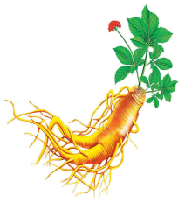
3.2 西洋参细胞培养工艺流程
细胞
如西洋参细胞
乙醇消毒
诱导培养
悬浮培养
西洋参根
无菌根
愈伤组织
大量培养
过滤
干燥
悬浮细胞培养物
发酵液
细胞
西洋参细胞干粉成品

Slide 17
3.3 紫草细胞培养生产紫草素工艺流程
代谢物
如利用紫草细胞培养生产天然植物色素紫草素（紫草宁）
LS培养基
诱导培养
悬浮培养
紫草种子
无菌根
愈伤组织
一级培养
二级培养
过滤
悬浮细胞培养物
细胞增殖培养
产物培养
分离
干燥
细胞收集
产物提取
成品
Notes:
LS培养基是在MS培养基基础上演变而来的

Slide 18
3.3 植物细胞培养基的特点
无机营养物
大量元素：氮、磷、钾、镁、钙、硫
微量元素：铁、锰、铜、锌等
维生素
植物培养物自身具有合成维生素的能力，但还不能满足快速生长的需要。培养基中添加维生素能保证培养物健康快速生以长
激素
植物激素对于培养中的培植体的形态建成起着重要而明显的作用，最重要的是生长激素和细胞分裂素
Notes:
何謂培植體(explant)? 作為植物組織培養之植物材料

Slide 19
氮源
无机类：硝酸盐,铵盐
糖类
蔗糖
常用的植物细胞培养基
MS高盐培养基/LS培养基/RM培养基(无机盐浓度高，高含量的硝酸钾、硝酸铵)
B₅培养基(较低的铵盐，较高的硝酸盐和盐酸硫胺素)
White培养基(低盐浓度培养基)
KM-8P培养基(有机成分全面)

Slide 20
3.4 植物细胞培养方法
悬浮培养
固定化培养
优点：保持细胞量恒定；细胞及其酶系更稳定，生产更稳定；产物易于分离；便于连续法生产等等
包埋法：凝胶；膜
吸附法：聚合物载体
共价结合法：戊二醛

Slide 21
细胞被包埋在凝胶网格中示意图

Slide 22
3.5植物细胞大规模培养系统
悬浮培养：
机械搅拌式培养系统
气升式培养系统
固定化培养：
中空纤维培养系统
填充床培养系统
流化床培养系统

Slide 23
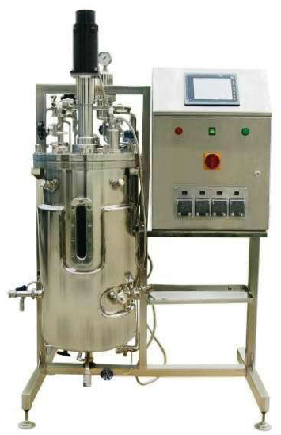
机械搅拌式培养系统
优：混合程度高,适应性广
缺：剪切力大

Slide 24
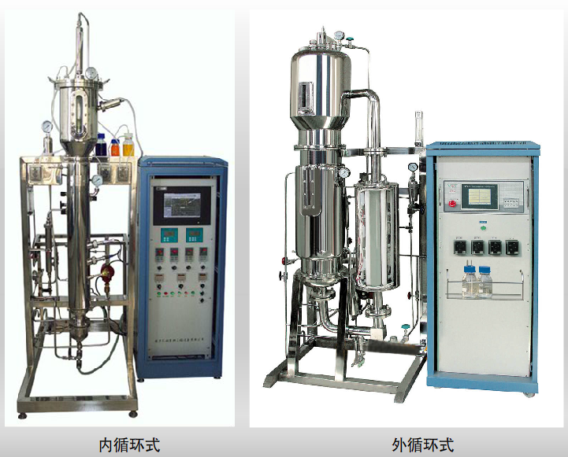
气升式培养系统
优点：反应器结构较简单，氧传递效率高，剪切力低，对细胞的损伤小，
易实现长期无菌培养。
缺点：高密度培养时混合不够均匀
Notes:
升式环流反应器是在传统的鼓泡塔基础上发展起来的一种新型反应器，按结构可以分为内环流和外环流反应器两种形式。其原理是采用内环流气升式中心进气的反应器，内部无搅拌装置，是在传统的鼓泡塔中加入导流筒构成的。当气体通过气体分布器进入中心导流筒后，造成管内流体密度比管外低，在静压差和进入气体的动量作用下，使液体携带气泡在反应器内形成循环流动，从而达到良好的气液混合。

Slide 25
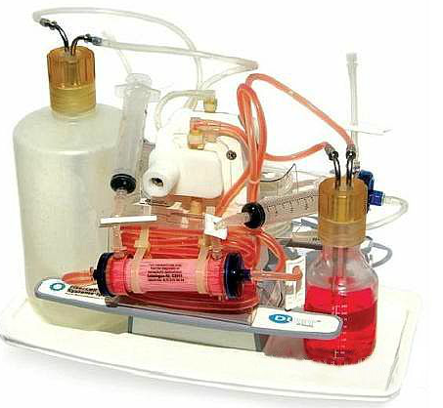
中空纤维培养系统
优点：可以重复使用
Notes:
模拟生物体循环系统中毛纤维的结构及功能，将天然亲水聚合物，拉成两端有开口的纤维束，形成易于细胞附着的多孔渗滤支撑，使细胞能够贴壁生长并堆积成层。

Slide 26
3.6 植物细胞发酵产酶的工艺条件控制
植物细胞生长和发酵所使用的培养基：
需要大量的无机盐、维生素和植物激素、氮源一般为无机氮源、碳源一般为蔗糖。经常采用的培养基为MS培养基和B5培养基。
温度和pH值：
植物细胞培养温度一般控制在室温范围（25℃
左右）。培养基配制时pH一般控制在5.5左右。
通风与搅拌：
通过通风与搅拌为植物细胞供给溶解氧，但不
能太强烈。

Slide 27
光照的控制
光照对植物细胞培养有重要影响。
5. 前体的添加：
在培养基中添加代谢物的前体或中间产物是提高植物细胞次级代谢物产量的有效方法。
6. 刺激剂的应用：
刺激剂可以促使植物细胞中的代谢物质朝次级代谢物生成的方向进行，从而强化次级代谢物的生物合成。

Slide 28
第二节 动物细胞培养产酶
病毒疫苗
非抗体免疫调节剂
天然细胞
多肽类生长因子
动物细胞培养
融合细胞
肿瘤特异性抗原
酶（tPA）
基因工程细胞
激素
单克隆抗体

Slide 29
2.1 动物细胞培养特性
生长缓慢、易受污染
细胞大而无细胞壁
细胞相互粘连以集群形式存在
培养基成分复杂
原代培养细胞一般繁殖50代即退化死亡

Slide 30
动物细胞培养工艺流程

Slide 31
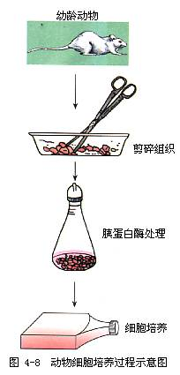
动物细胞培养工艺流程
动物细胞培养过程

Slide 32
动物细胞类型
非贴壁依赖性细胞
来源于血液、淋巴组织的细胞，肿瘤细胞，杂交瘤细胞
贴壁依赖性细胞
大多数动物细胞，需附着于带正电的固体

Slide 33
贴壁性动物细胞生长阶段
游离期
吸附期
繁殖期
接触抑制、密度抑制
退化期
参见动画：贴壁生长和接触抑制

Slide 34
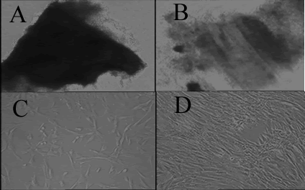
A、B分别为牛、羊在培养基中的组织块
C、D分别为从牛、羊组织块中游离出来的细胞正在生长

Slide 35
动物细胞分批式培养生长曲线
延迟期 对数生长期 稳定期 衰退期
lgN
培养时间t
N为细胞浓度（细胞/ml）

Slide 36

动物细胞的培养方法
贴壁培养
适用于贴壁依赖性细胞。滚瓶贴壁培养。
悬浮培养
适用于非贴壁依赖性细胞，发酵罐式培养
固定化培养
微载体培养：适用于贴壁依赖性细胞
微囊法培养：适用于非贴壁依赖性细胞
包埋法培养：两种均适用
参见动画

Slide 37
微载体、微囊、大载体细胞培养系统
微载体
（60～250 μm）
大载体
（1～3 mm）
通气搅拌式
气升式

Slide 38
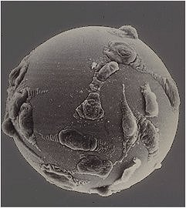
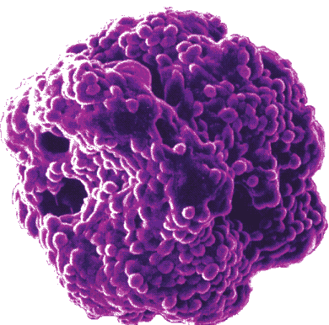
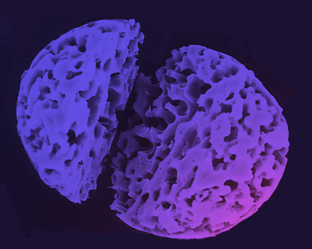
微载体

Slide 39
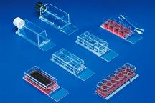
动物细胞大规模培养系统
气升式细胞培养系统
微载体细胞培养系统
微囊细胞培养系统
大载体系统
中空纤维培养系统
通气搅拌培养系统

Slide 40
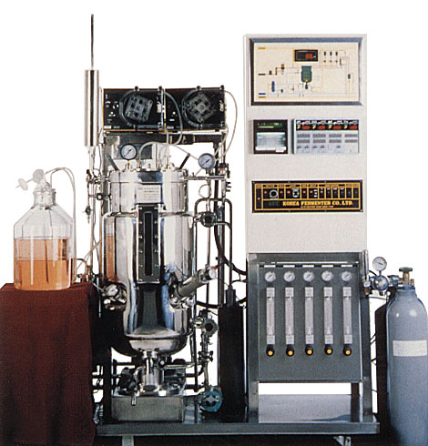
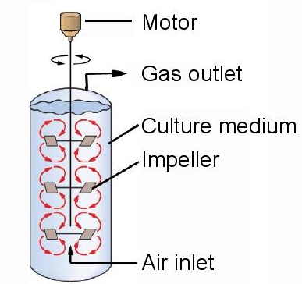

Slide 41
培养基的组成
抗生素
生长因子
血清
激素类
氨基酸
维生素
盐类
葡萄糖

Slide 42
血清
优点：
提供激素、生长因子和低分子营养物质
提供结合蛋白，如铁传递蛋白和白蛋白
提供细胞贴壁因子
提供缓冲系统
缺点：
只能过滤消毒，很难除去病毒和支原体
成分复杂，干扰对产物的分析；妨碍细胞营养研究；干扰对激素或药物作用的研究；干扰病毒实验
一般人工合成培养液仍需补充5~10%血清

Slide 43
氨基酸
必需氨基酸
半胱氨酸、酪氨酸、精氨酸等12种
特殊细胞所需的非必需氨基酸
谷氨酰胺

Slide 44
维生素
一般来自血清
某些含V_{C、}V_{b}

Slide 45
盐类
Na⁺、K⁺、Mg²⁺、Ca²⁺、Cl⁻、SO₄²⁻、PO₄³⁻、HCO₃⁻
主要功能：调节渗透压、参与细胞代谢

Slide 46
葡萄糖
主要功能：能量来源及碳源
常与丙酮酸钠盐合用

Slide 47
缓冲系统
一般采用磷酸盐缓冲溶液
功能：维持pH稳定，抵抗pH值快速变化

Slide 48
矿物质
一般来自血清
低血清或无血清培养基中需额外添加Fe、Cu、Zn、Se等

Slide 49
有机补充物
核苷
三羧酸循环中间物质
丙酮酸盐等

Slide 50
激素
胰岛素
生长激素
氢化可的松

Slide 51
生长因子
主要是多肽类生长因子，如EGF、FGF、内皮生长因子、神经细胞生长因子
功能：促进细胞增殖

Slide 52
抗生素
动物细胞生长缓慢，易污染
一般为细菌和霉菌的污染
常合并添加青霉素和链霉素

Slide 53
培养基的物理性质
pH
渗透压
温度
粘度
表面张力和泡沫

Slide 54
pH值
pH7.4最好，一般范围pH6.8~7.6
酚红指示剂
pH6.5
pH7.0
pH7.4
pH7.6
pH7.8

Slide 55
渗透压
渗透压690~850kPa
多数细胞能耐受相当大的渗透压

Slide 56
温度
哺乳动物细胞最适生长温度37±0.5℃
昆虫细胞最适生长温度27 ℃
温度对pH值也有一定影响

Slide 57
培养物支原体污染的处理方法
抗生素处理
卡那霉素、金霉素、四环素、泰乐菌素
用支原体血清处理
用特异性抗血清处理可永远清除污染
高热处理
41℃处理18小时

